Slide 1
Sobrecarga de operadores y compiladores Debug y Release para un campo eléctrico
Issabela del Pilar Ortiz Infante
Santiago Talero Parra
Juan Sebastian Manrique Moreno

Slide 2
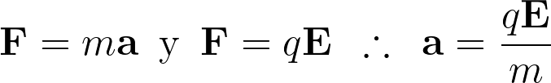
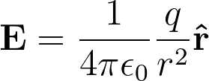
Problema físico
El problema físico a trabajar es el de dos cargas que generan un campo eléctrico interactuante con unas posiciones y velocidades iniciales. La expresión matemática a trabajar es:
Donde , y se aplica el método de Euler.

Slide 3
Archivos construidos
Se generaron 5 archivos distintos que se abordarán en su estructura y funciones:
Particle.h
Particle.cpp
Utils.h
Main.cpp
Makefile

Slide 4
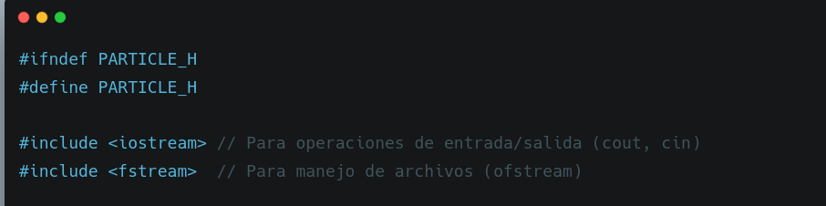
Archivo Particle.h Guardas de Inclusión
Evita que el archivo se incluya más de una vez durante la compilación, lo cual puede causar errores si la clase o estructura se redefine.

Slide 5
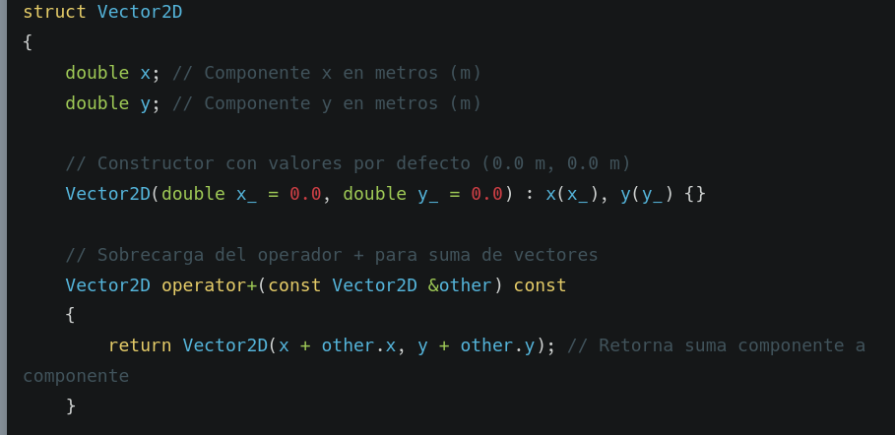
Archivo Particle.h struct Vector2D
Representa un vector bidimensional, usado para posiciones, velocidades y campos eléctricos.
En la imagen se visaliza el constructor y la suma.

Slide 6
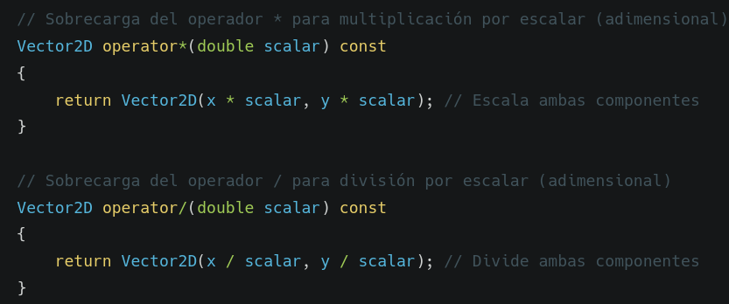
Archivo Particle.h struct Vector2D
Representa un vector bidimensional, usado para posiciones, velocidades y campos eléctricos.
En la imagen se visaliza la multiplicacion por escalar y la división.

Slide 7
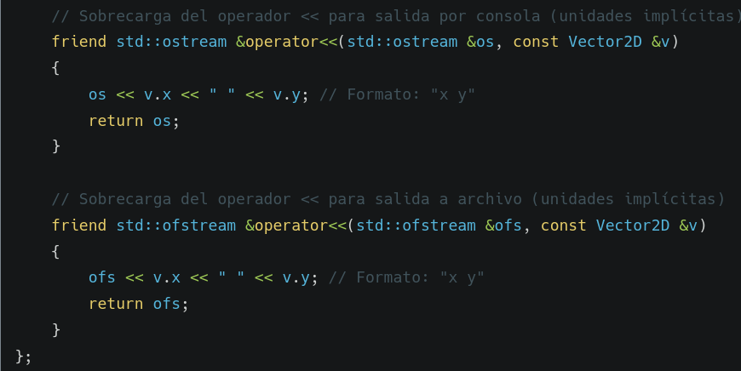
Archivo Particle.h struct Vector2D
friend permite que funciones externas accedan a los datos privados/protegidos de una clase o struct.
Así mismo, la sobrecarga de operadores cambia el cómo se comporta un operador estándar (+, *, <<, etc.) para tipos de datos personalizados, como la estructura Vector2D.

Slide 8
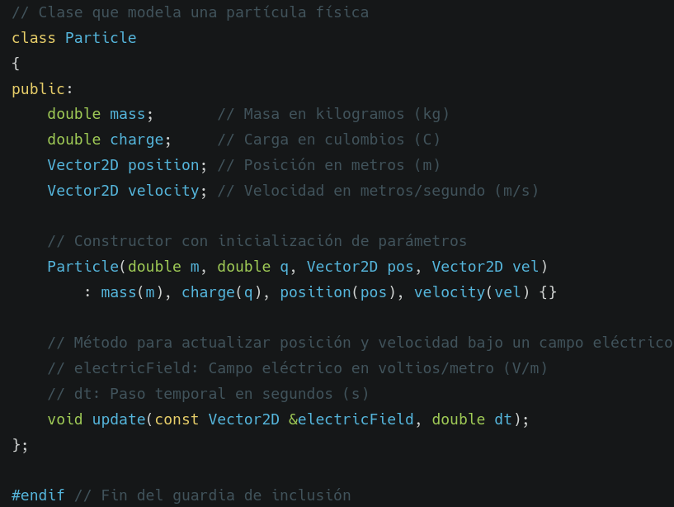
Archivo Particle.h Clase Particle
Atributos:
mass: Masa de la partícula en kg.
charge: Carga de la partícula en C (culombios).
position: Posición actual en el espacio.
velocity: Velocidad actual.
El método update está definido en Particle.cpp

Slide 9
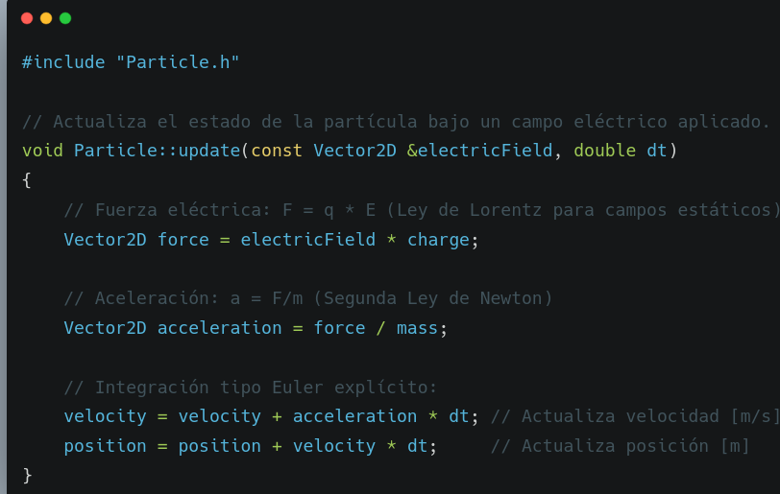
Particle.cpp
Este método es una forma simple y rápida de aproximar el movimiento de objetos bajo fuerzas. Se asume que la aceleración es constante durante un pequeño intervalo dt.
Se utiliza el método de Euler.

Slide 10
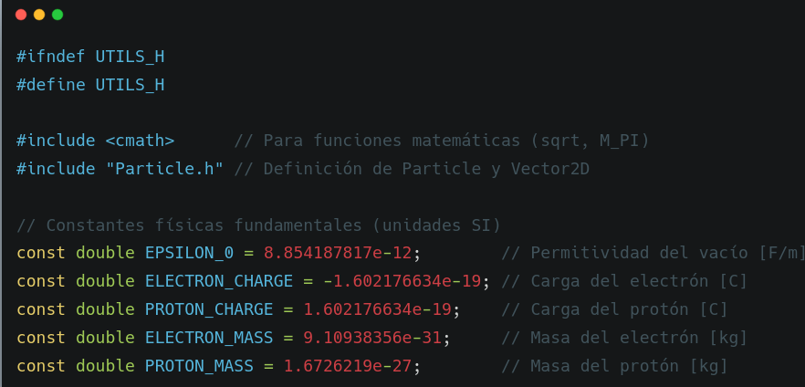
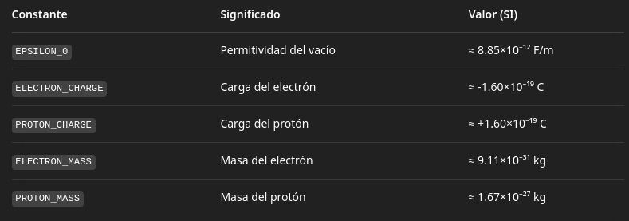
utils.h
Definimos tanto las constantes como la implementación de cmath y Particle.h

Slide 11
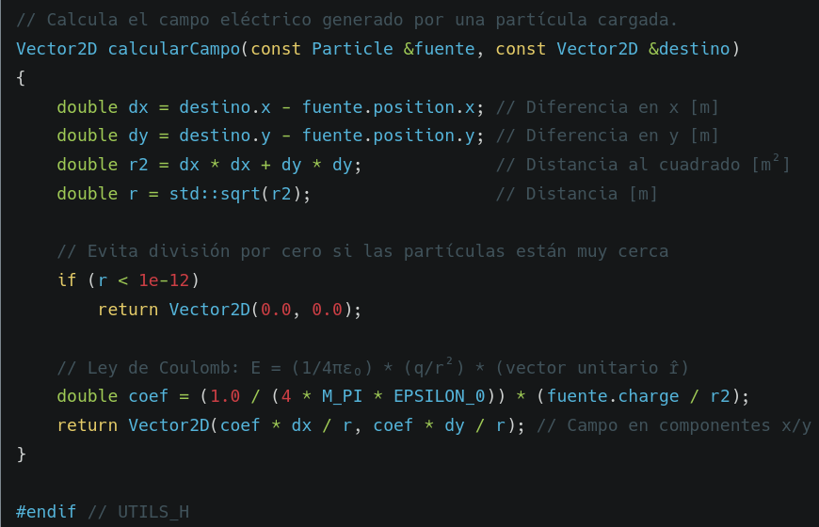
utils.h
Función calcularCampo:
Propósito:
Calcular el campo eléctrico que una partícula fuente genera en una posición destino.
Parámetros:
fuente: una instancia de Particle que actúa como fuente del campo.
destino: un Vector2D que representa la posición donde se evalúa el campo.

Slide 12
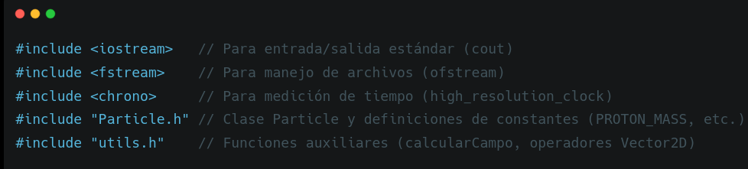
main.cpp
iostream, ofstream: para salida en consola y en archivos.
chrono: para medir cuánto tiempo tarda la simulación.
Particle.h: define la estructura y lógica de las partículas.
utils.h: contiene calcularCampo y constantes físicas.

Slide 13
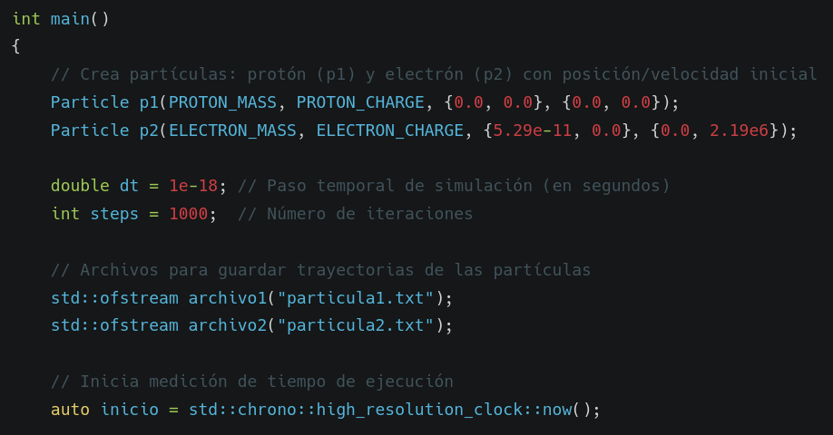
main.cpp
El modelo:
p1: un protón en el origen, en reposo.
p2: un electrón a una distancia típica del radio de Bohr (5.29e-11 m) y con la velocidad orbital típica (2.19e6 m/s).
Una órbita atómica muy simplificada.
Así mismo los parámetros de integración, las salidas en archivos de texto y medición del tiempo que toma la simulación completa para fines de benchmarking o análisis de rendimiento.

Slide 14
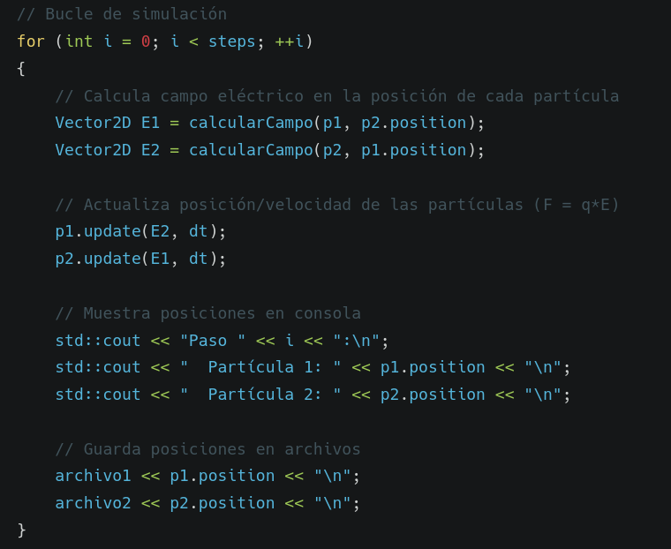
main.cpp
Para cada paso de tiempo:
Calcular el campo eléctrico que p1 genera en la posición de p2 → E1
Calcular el campo eléctrico que p2 genera en la posición de p1 → E2
Actualizar la velocidad y posición de p1 usando el campo E2
Actualizar la velocidad y posición de p2 usando el campo E1
Mostrar posiciones en consola
Guardar posiciones en archivos

Slide 15
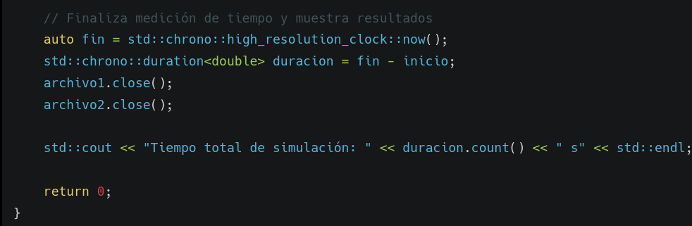
main.cpp
Se detiene el proceso de medición temporal así mismo se cierran los archivos.
Muestra el tiempo total de simulación.

Slide 16
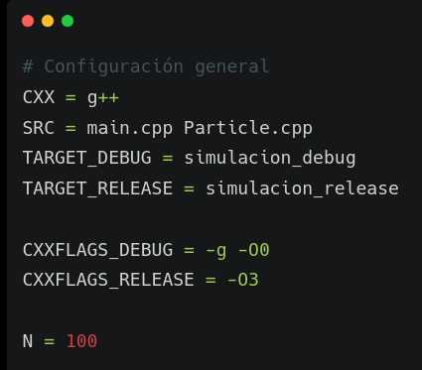
makefile
Definimos las banderas tanto para Debug como para Release:
-g: incluye información de depuración (debug symbols).
-O0: sin optimizaciones del compilador → más lento, pero más fácil de rastrear errores.
Usado para:
Ver fallos con gdb.
Estudiar línea por línea lo que hace el programa.

Slide 17
makefile
-O3: nivel de optimización más alto. El compilador reordena y mejora código agresivamente para que corra rápido.
Usado para:
Producción.
Benchmarking de velocidad.
Comparaciones de eficiencia.
N será el número de ejecuciones para comparar rendimientos

Slide 18
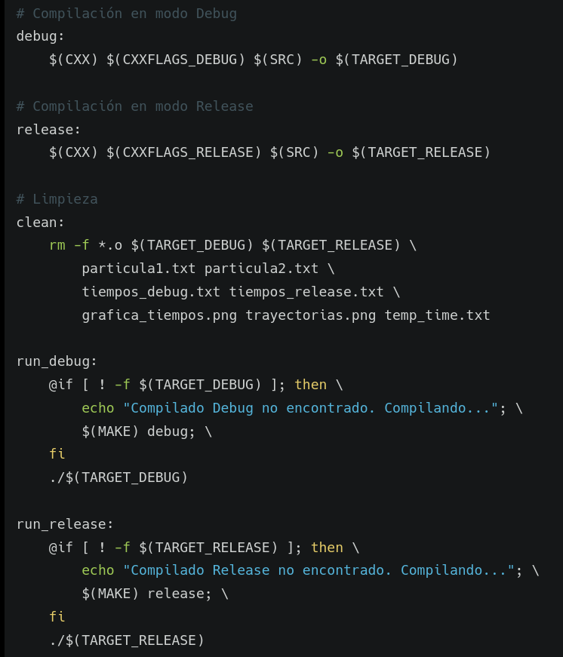
makefile
Ordenes de ejecución por consola para compilar en ambos modos.
Limpieza de archivos binarios y resultados previos.
Ejecución de Debug y de Release.

Slide 19
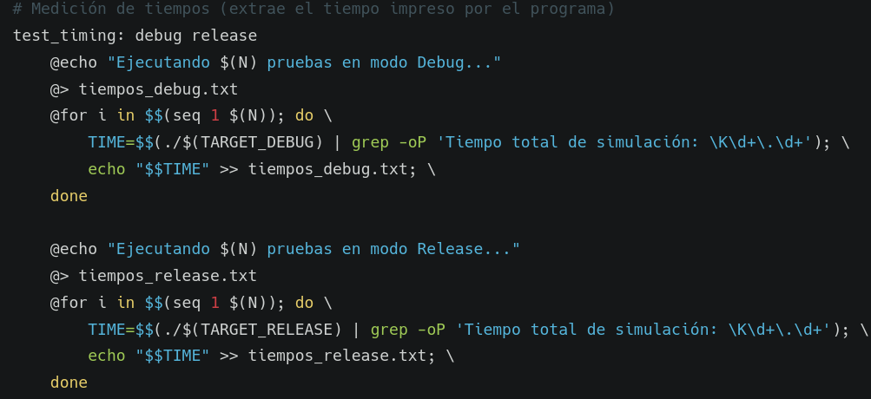
makefile
La regla test_timing ejecuta 100 veces el binario en ambos modos y guarda los tiempos en dos archivos:
tiempos_debug.txt
tiempos_release.txt
¿Cómo captura el tiempo?
Busca en la salida del programa la línea:
Tiempo total de simulación: X.XXXXXX s
Y con grep -oP, extrae justo el número (X.XXXXXX).

Slide 20
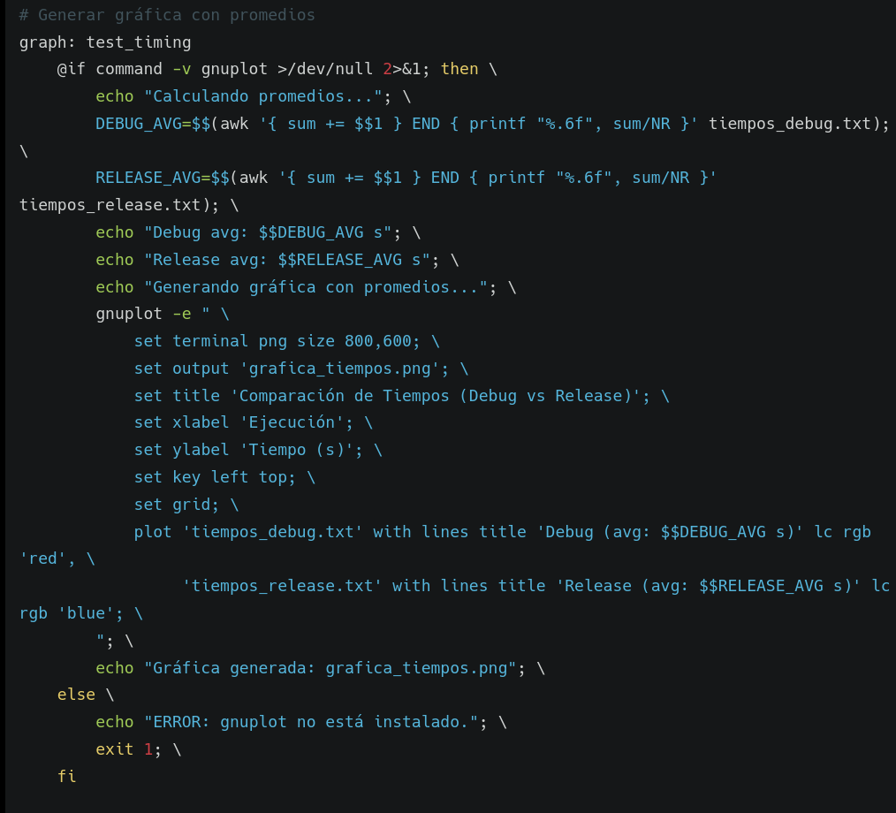
makefile
Con este fragmento dentro del mismo makefile podemos graficar los promedios temporales de ambos modos de compilación.

Slide 21
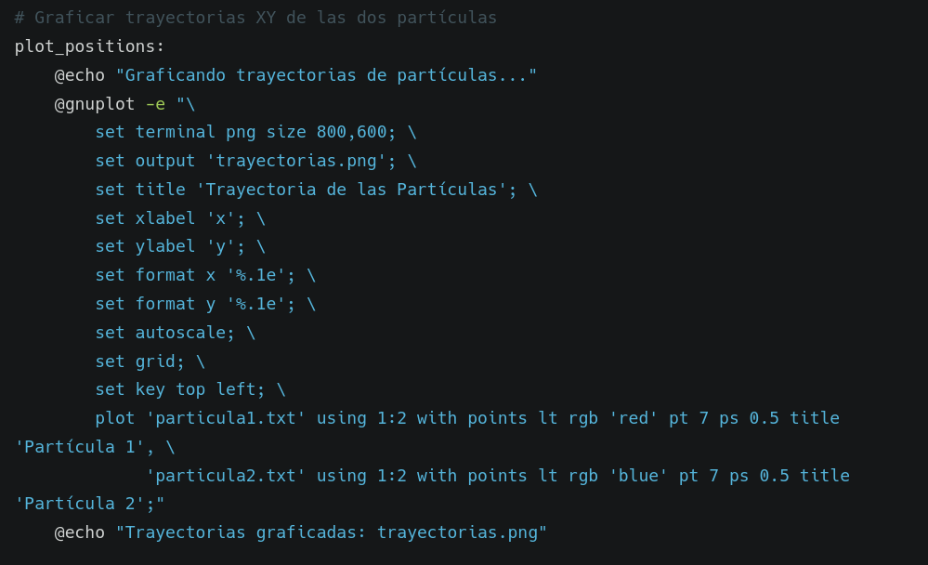
makefile
Con este fragmento dentro del mismo makefile podemos graficar trayectorias XY de las partículas.
Luego la ejecución de los diferentes archivos quedan compactados de la siguiente manera:

Slide 22
Objetivo | Comando
Compilar (Debug) | `make debug`
Compilar (Release) | `make release`
Ejecutar (Debug) | `make run_debug`
Ejecutar (Release) | `make run_release`
Medir tiempos | `make test_timing`
Graficar comparación | `make graph`
Graficar trayectorias | `make plot_positions`
Limpiar archivos | `make clean`

Slide 23
Resultados de una muestra de datos
Primeras condiciones con Debug y Release.
Segundas condiciones con Debug y Release.
Tiempos promedios en el cálculo.

Slide 24

Primeras Condiciones:
Debug
Release
0.0430961 s Tiempo total de la simulación 0.0213519 s
2.97 ms Tiempo promedio de la simulación 2.61 ms

Slide 25
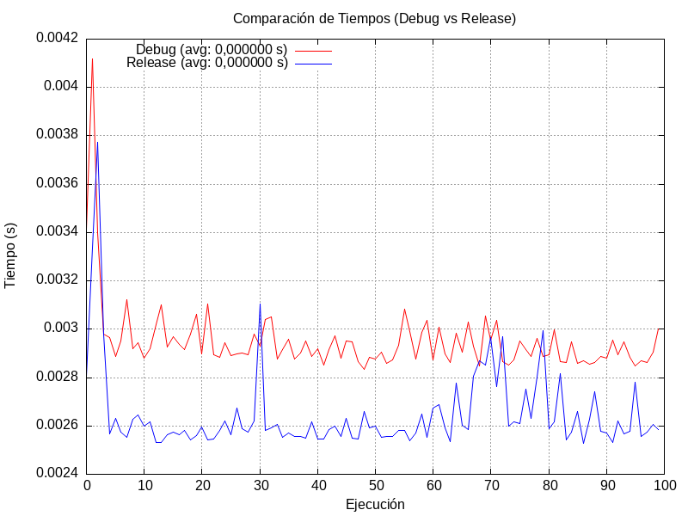
Comparamos el tiempo que tarda el programa en ejecutarse 100 veces en dos modos diferentes de compilación:
🔴 Debug:
Promedio constante alrededor de ~0.00297 s,
Tiene variaciones más grandes al inicio y en medio de la ejecución.
Codigo mas pesado
🔵 Release:
Promedio constante alrededor de ~0.00261 s,
Tiene algunas fluctuaciones al inicio, pero luego es más estable y bajo que Debug.
Eliminamos cosas innecesarias y optimiza todo.

Slide 26
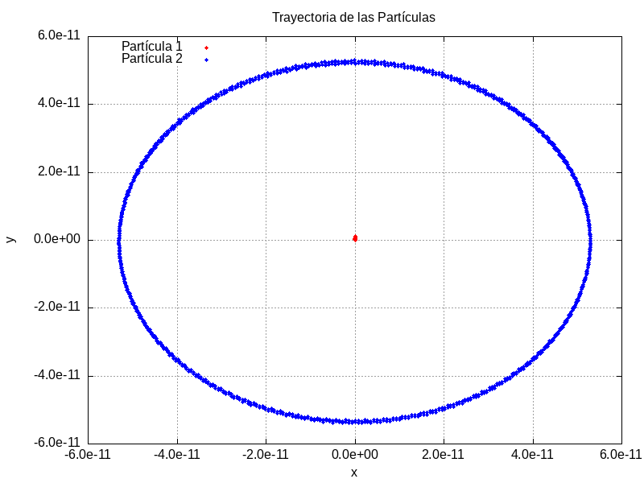

Slide 27
Segundas Condiciones:
Debug
Release
0.036417 s Tiempo total de la simulación 0.0159822s
3.14 ms Tiempo promedio de la simulación 2.81 ms

Slide 28
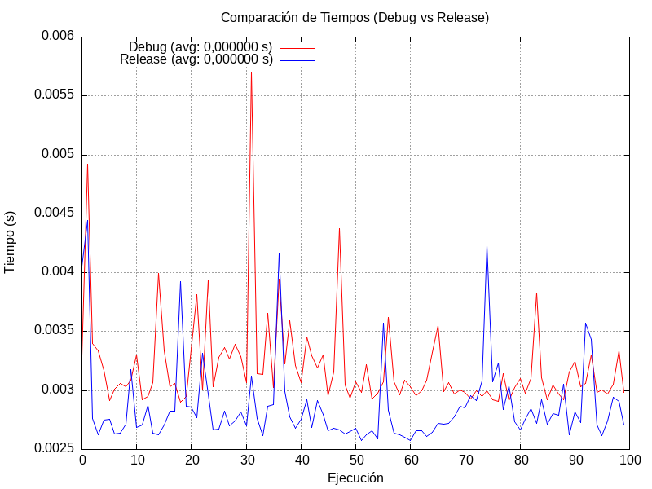
Comparamos el tiempo que tarda el programa en ejecutarse 100 veces en dos modos diferentes de compilación:
🔴 Debug:
Presenta mayor tiempo promedio de ejecución.
Se observan picos frecuentes de hasta 0.0045–0.0053 s.
Tiene menos optimización, por lo que:
Se ejecutan más instrucciones.
Se incluyen símbolos de depuración.
El acceso a memoria no está optimizado.
Tiende a ser más sensible al ruido del sistema.
🔵 Release:
Corre con tiempos más bajos y estables.
Tiene algunos picos, pero menos pronunciados y menos frecuentes que Debug.
Se ejecuta con optimización máxima (-O3), lo que reduce:
Tiempo en ciclos.
Acceso redundante a memoria.
Operaciones intermedias innecesarias.

Slide 29
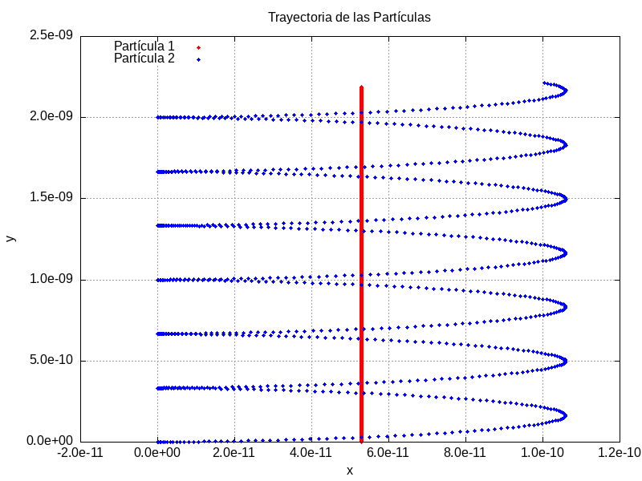

Slide 30
Posibles optimizaciones
Particle.h
Sobrecarga de operadores
Detalles en Debug y Release

Slide 31
Archivo Particle.h
El uso de friend para operator<< con std::ofstream es innecesario si ya está definido para std::ostream, ya que std::ofstream hereda de std::ostream.

Slide 32
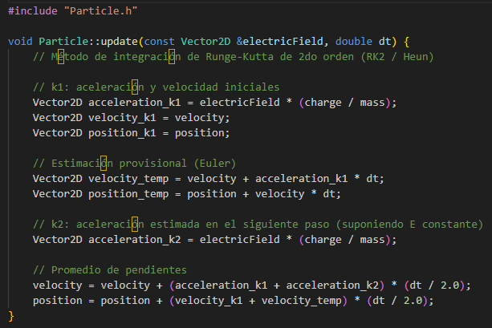
Particle.cpp
Para mayor precision y eficiencia en los cálculos de distribuciones de carga mayores, se puede implementar un método de Runge-Kutta de segundo orden que corrige el método de Euler.

Slide 33
Archivo main.cpp
La impresión de los resultados en consola puede ralentizar el cálculo, y como buscamos eficiencia, puede eliminarse para solo enviarlos a los archivos.
Calcular un solo campo para luego utilizar este valor con el operado ‘-’ ya que por simetría del campo se obtiene el opuesto.

Slide 34
makefile
Asignar diferentes archivos de compilación .o para debug y release.
Aplicar parámetro de paralelización en el uso de los núcleos del proceador con la opción make –j.

Slide 35
¡Gracias!

